Slide 1

Chess in C++

Slide 2
ΕΙΣΑΓΩΓΗ & MOTIVATION

Slide 3
Τι αφορά το Project;
Το project αφορά την υλοποίηση του κλασικού παιχνιδιού Σκάκι με τη γλώσσα C++.

Slide 4

Ποιό πρόβλημα λύνει;
Το πρόβλημα που λύνει είναι η εφαρμογή όλων των κανόνων του παιχνιδιού, καθώς και η αναπαράστασή του σε περιβάλλον γλώσσας μηχανής.

Slide 5
Γιατί επιλέξατε αυτό το αντικείμενο;
Επιλέξαμε αυτό το αντικείμενο καθώς ήταν ένα κοινό ενδιαφέρον και για τους δύο μας, και επειδή το θεωρήσαμε ενδιαφέρον να αναπαραστήσουμε ένα παιχνίδι με σχετικά απλούς κανόνες, το οποίο όμως στην πραγματικότητα είναι ένα από τα πιο δύσκολα παιχνίδια όσον αφορά τις αποφάσεις και τη στρατηγική, στον φυσικό κόσμο.

Slide 6
OBJECTIVE & SCOPE

Slide 7
Ποιοι είναι οι βασικοί στόχοι;
Οι βασικοί στόχοι του προγράμματος είναι να εφαρμόζει τις κινήσεις των πιονιών σύμφωνα με τους κανονισμούς και να τις αναπαριστά ανάλογα στον πίνακα.

Slide 8
Ποιες δυνατότητες περιλαμβάνονται;
Περιλαμβάνονται όλες οι επιτρεπόμενες (legal) κινήσεις των πιονιών, καθώς και τα ειδικά κινήματα: Castling, Pawn Promotion, το αρχικό διπλό βήμα του πιονιού (pawn's initial two-square move), En Passant και φυσικά οι καταστάσεις Check και Checkmate.

Slide 9
SYSTEM ARCHITECTURE

Slide 10
Πως λειτουργεί το συστημα;
Ο παίκτης δίνει μια κίνηση π.χ. e2e4.
Η validMove() ελέγχει αν η κίνηση είναι έγκυρη:
1)Μορφή (π.χ. σωστή είσοδος)
2)Αν το πιόνι ανήκει στον παίκτη
3)Αν η κίνηση είναι σύμφωνη με τους κανόνες (με validatePawn, validateRook, κ.λπ.)
Η simulateMoveAndCheckSafety() ελέγχει αν μετά την κίνηση ο βασιλιάς είναι σε check.
Αν η κίνηση είναι έγκυρη, η movePiece() εκτελεί:
Ενημέρωση θέσης
Αιχμαλωσία αν υπάρχει
Ειδικές κινήσεις (π.χ. en passant, promotion, castling)

Slide 11
Ποιες είναι οι βασικές του συνιστώσες;
Κλάσεις Πιονιών (pawn, rook, bishop, knight, queen, king):
Κάθε κλάση αποθηκεύει τη θέση του αντίστοιχου πιονιού και χρησιμοποιείται για την αρχική τοποθέτηση και μετέπειτα παρακολούθηση της θέσης του.
Board κλάση:
Περιέχει όλα τα κομμάτια (σε πίνακες), την κατάσταση του πίνακα, τις σημαίες για castling και en passant, και μεθόδους όπως printBoard() και getPieceAt().
Player κλάση:
Αναπαριστά κάθε παίκτη (λευκός/μαύρος), μαζί με τα κομμάτια που του ανήκουν και το όνομά του.
Κύρια λογική παιχνιδιού (main, runGame, playTurn):
Εκτελεί εναλλάξ τις κινήσεις των παικτών, ελέγχει για check/checkmate και διαχειρίζεται τον τερματισμό του παιχνιδιού.

Slide 12
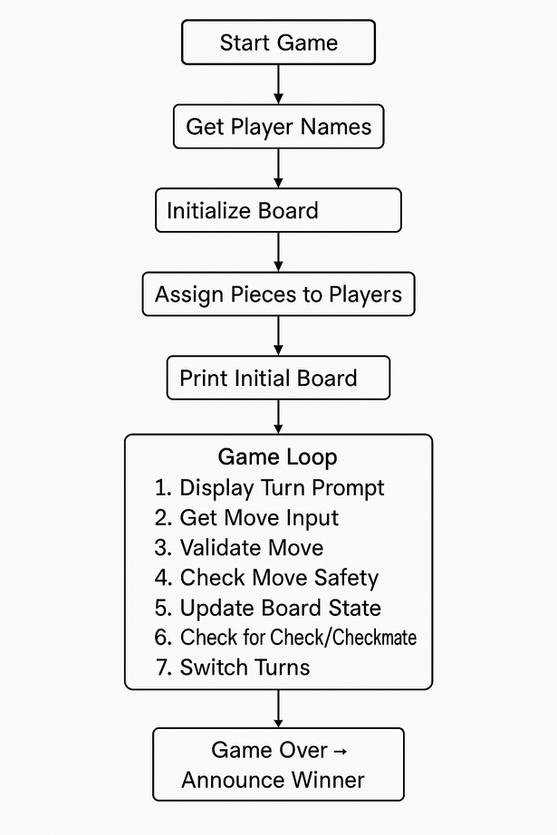
ΔΙΑΓΡΑΜΜΑ ΡΟΗΣ

Slide 13
ΤΕΧΝΟΛΟΓΙΕΣ ΠΟΥ ΧΡΗΣΙΜΟΠΟΙΗΘΗΚΑΝ

Slide 14
Ποιες και γιατί;
Χρησιμοποιήσαμε τις εφαρμογές Dev-c++ και VS code για την γραφή του κώδικα,καθώς είναι και οι δύο κατάλληλες για ανάπτυξη προγραμμάτων στην γλώσσα C++, και επίσης αξιοποιήσαμε το διαδίκτυο για να αναπτύξουμε ή να βρούμε έτοιμες συναρτήσεις στις οποίες δυσκολευόμασταν να δημιουργήσουμε ή/και να τελειώσουμε.

Slide 15
Αναφορά βιβλιοθηκών που χρησιμοποιήθηκαν
Χρησιμοποιήσαμε τις βιβλιοθήκες:
1)#include<iostream>
2)#include<cstdlib>
3)#include<string>
Βιβλιοθήκες για εμφάνιση, εισαγωγή δεδομένων, χρήση των τυπικών συναρτήσεων και την δυνατότητα να διαβάζονται strings.

Slide 16
ΚΏΔΙΚΑΣ & ΥΛΟΠΟΙΗΣΗ

Slide 17
Πώς υλοποιήθηκε η βασική λειτουργικότητα;
Το παιχνίδι σκακιού υλοποιήθηκε με χρήση C++ και OOP.
Κάθε είδος κομματιού (pawn, rook, king, κλπ.) υλοποιείται ως ξεχωριστή class.
Η κλάση Board διαχειρίζεται όλες τις θέσεις και την αναπαράσταση της σκακιέρας.
Η κλάση player διαχειρίζεται τα κομμάτια κάθε παίκτη.
Υπάρχουν σημαντικοί αλγόριθμοι ή δομές δεδομένων;

Slide 18
Υπάρχουν σημαντικοί αλγόριθμοι ή δομές δεδομένων;
Έγινε χρήση κλασικών δομών πίνακα για την αποθήκευση των κομματιών.
Η κίνηση κάθε κομματιού υλοποιείται με ξεχωριστή validate* συνάρτηση (π.χ. validatePawn, validateRook).
Υπάρχει λειτουργία για έλεγχο check και checkmate.
Προβλέπεται έλεγχος εγκυρότητας κινήσεων, συμπεριλαμβανομένων ειδικών κανόνων όπως en passant, castling και promotion.
Η συνάρτηση simulateMoveAndCheckSafety ελέγχει εάν μια κίνηση αφήνει τον βασιλιά εκτεθειμένο.

Slide 19
ΚΩΔΙΚΑΣ

Slide 20
Προηγούμενες εκδόσεις

Slide 21
Ελλείψεις
Δυστυχώς επειδή δεν είχαμε ξανά δουλέψει με χρήση της βιβλιοθήκης railyb δεν καταφέραμε να πραγματοποιήσουμε τα εξής:
1)Την εμφάνιση με πιόνια σε κανονική σκακιέρα
2)Την μετακίνηση των πιονιών με χρήση του κέρσορα έναντι της χρήσης των συντεταγμένων
Μετά από πολλές προσπάθειες καταφέραμε μόνο να εμφανίσουμε την σκακιέρα, με τα πιόνια να είναι “entities” τα οποία δεν είχαν καμία διαφορά με το υπόλοιπο board,δηλαδή δεν μπορούσαν να κουνηθούν, ήταν σταθερά σαν εικόνα.

Slide 22
Τελικός Κώδικας

Slide 23
Comparison with A.I. generated code

Slide 24
CONCLUSIONS & LESSON LEARNED

Slide 25
Conclusions & lessons learned
Κώδικες που φαινομενικά φαντάζουν εύκολοι στην εφαρμογή πολλές φορές καταντούν το ακριβώς αντίθετο ,είτε επειδή ο τρόπος που επιλέξαμε να τους εφαρμόσουμε είναι αυτός που τους κάνει δύσκολους ή το πιο σύνηθες, έχουμε υποτιμήσει την πραγματική δυσκολία τους.
Η εφαρμογή για το Σκάκι σε κώδικα μας έφερε πολλές φορές αντιμέτωπους με προβλήματα που δεν είχαμε υποψιαστεί ότι υπήρχαν, και σε κάποιες από αυτές δεν θα είχαμε βρει λύση αν δεν είχαμε χρησιμοποιήσει A.I. για να μας εξηγήσει πιο ήταν όντως το πρόβλημα και πιο γενικά το διαδίκτυο για να βρούμε λύσεις.

Slide 26
ΕΥΧΑΡΙΣΤΟΥΜΕ

